Slide 1
算法设计与分析
授课教师：刘伟
电 话：15389070097
邮 件：bme_liuwei@163.com
QQ：1071271580
办 公 室：长安校区东区 FZ136 室

Slide 2
第 4 章 贪心算法
当一个问题具有最优子结构性质时，可用动态规划法求解。但有时会有更简单有效的算法。
【例】找硬币问题。要找给顾客六角三分钱，现有 4 种硬币，面值分别为：二角五分、一角、五分、一分。要求找出的硬币个数最少，采用何种方案？

Slide 3
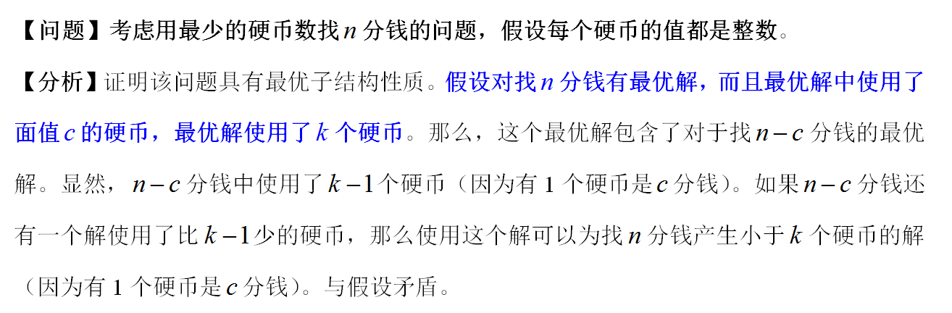
第 4 章 贪心算法
“找硬币问题”具有最优子结构性质：

Slide 4
第 4 章 贪心算法
找硬币问题本身具有最优子结构性质，可以采用动态规划法求解。但是可以用一种更简单，更直接且效率更高的算法求解：贪心法 。

Slide 5
第 4 章 贪心算法
【方法】先选出一个不超过六角三分的最大面值硬币，即二角五分；减去二角五分得三角八分，再次选出一个不超过三角八分的最大面值硬币，即二角五分；……如此一直做下去，可以得到一个解：2 个二角五分、1 个一角、3 个 1 分的硬币交给顾客。
上述解法就是“贪心法（ Greedy algorithm）”。

Slide 6
第 4 章 贪心算法
// 得到找硬币问题中的硬币数, 采用贪心算法...
// CoinUnitArray – 硬币值数组, 传入前由大到小排好序
// N – CoinUnitArray 数组的大小
// Money – 待找的钱数
int GAGiveCoins( int CoinUnitArray[], int N, int Money )
{
int k, LeftMoney, CoinsNum;
LeftMoney = Money;
CoinsNum = 0; // 找回的硬币个数...
k = 0; // 先从最大的硬币值开始...
while( k < N ) // 处理完所有的币值...
{

Slide 7
第 4 章 贪心算法
if ( LeftMoney >= CoinUnitArray[ k ] )
{
CoinsNum++;
LeftMoney -= CoinUnitArray[ k ];
}
else
k++; // 取下一个币值...
}
return CoinsNum;
}

Slide 8
第 4 章 贪心算法
贪心算法总是作出在当前看来最好的选择。也就是说贪心算法并不从整体最优上加以考虑，它所作出的选择只是在某种意义上的局部最优选择。当然，希望贪心算法得到的最终结果也是整体最优的。虽然贪心算法不能对所有问题都得到整体最优解，但对许多问题它能产生整体最优解。在一些情况下，即使贪心算法不能得到整体最优解，其最终结果却是最优解的很好近似。

Slide 9
第 4 章 贪心算法
贪心算法不能得到整体最优解的示例：
【例】还是找硬币问题。如果硬币面值改为：一角一分、五分、一分。要找一角五分钱，要求找出的硬币个数最少，采用何种方案？
【方法】如果采用贪心法，得到的解是：1 个一角一分、4 个一分。显然最优解是 3 个五分。

Slide 10
第 4 章 贪心算法
教学内容
（1）活动安排问题
（2）贪心算法的基本要素
（3）最优装载
（4）多机调度问题
（5）单源最短路径
（6）哈夫曼编码

Slide 11
第 4 章 贪心算法
4.1 活动安排问题
活动安排问题就是要在所给的活动集合中选出最大的相容活动子集合，是可以用贪心算法有效求解的很好例子。该问题要求高效地安排一系列争用某一公共资源的活动。贪心算法提供了一个简单、漂亮的方法使得尽可能多的活动能兼容地使用公共资源。

Slide 12
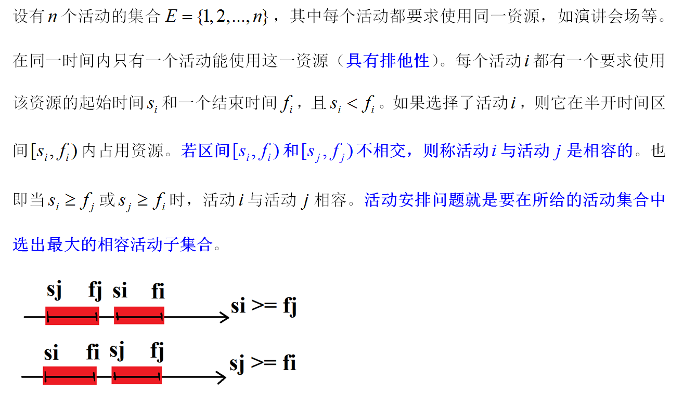
第 4 章 贪心算法

Slide 13
第 4 章 贪心算法
根据日常生活经验，如果在活动相容的前提下优先安排结束早的活动，那么就可以为未安排的活动留下尽可能多的时间，以便安排尽可能多的相容活动。这就是活动安排问题中的贪心选择策略，按照这种策略可以安排最多的相容活动数。下述代码给出了依据贪心策略设计的算法，函数 GAArrangeActivities 的入口参数 f 表示各活动的结束时间，在传入函数时经过排序，排序后各活动的结束时间按照非减序 f1 <= f2 <= … <= fn 排列。

Slide 14
第 4 章 贪心算法
// 贪心算法求活动安排问题...
// n - 活动个数 s - 活动开始时间 f - 活动结束时间 A - 活动选择标记
void GAArrangeActivities( int n, int s[], int f[], bool A[] )
{
A[ 1 ] = true;
int j = 1;
for ( int i = 2; i <= n; i++ )
{
if ( s[ i ] >= f[ j ] )
{
A[ i ] = true;
j = i;
}
else
A[ i ] = false; } }

Slide 15
第 4 章 贪心算法
由于输入的活动以其完成时间的非减序排列，所以算法 GAArrangeActivities 每次总是选择具有最早完成时间的相容活动（因为事先已经排好序）加入集合 A 中。直观上，按这种方法选择相容活动为未安排活动留下尽可能多的时间。也就是说，该算法的贪心选择的意义是使剩余的可安排时间段极大化，以便安排尽可能多的相容活动。

Slide 16
第 4 章 贪心算法
算法 GAArrangeActivities 的效率极高。当输入的活动已按结束时间的非减序排列，算法只需 O( n ) 的时间安排 n 个活动，使最多的活动能相容地使用公共资源。如果所给出的活动未按非减序排列，可以用 O( nlogn ) 的时间重排。

Slide 17
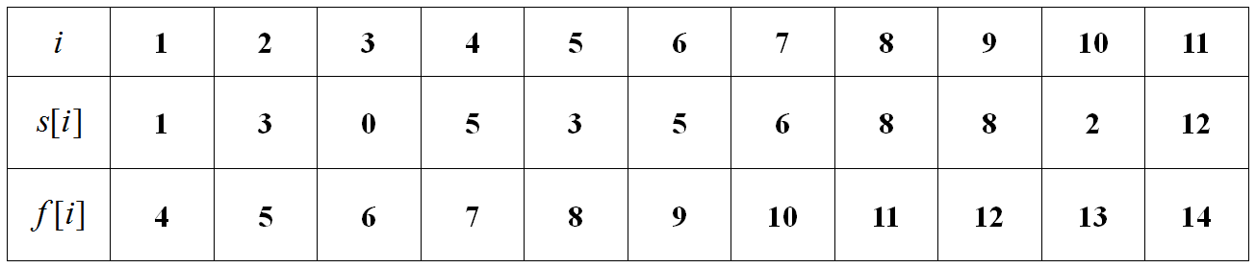
第 4 章 贪心算法
【例】设待安排的 11 个活动的开始时间和结束时间按结束时间的非减序排列如下：

Slide 18
第 4 章 贪心算法
算法 GAArrangeActivities 的计算过程如下图所示。图中每行相应于算法的一次迭代。阴影长条表示的活动是已选入集合A的活动，而空白长条表示的活动是当前正在检查相容性的活动。若被检查的活动 i 的开始时间 Si 小于最近选择的活动 j 的结束时间 fj，则不选择活动 i，否则选择活动 i 加入集合 A 中。

Slide 19
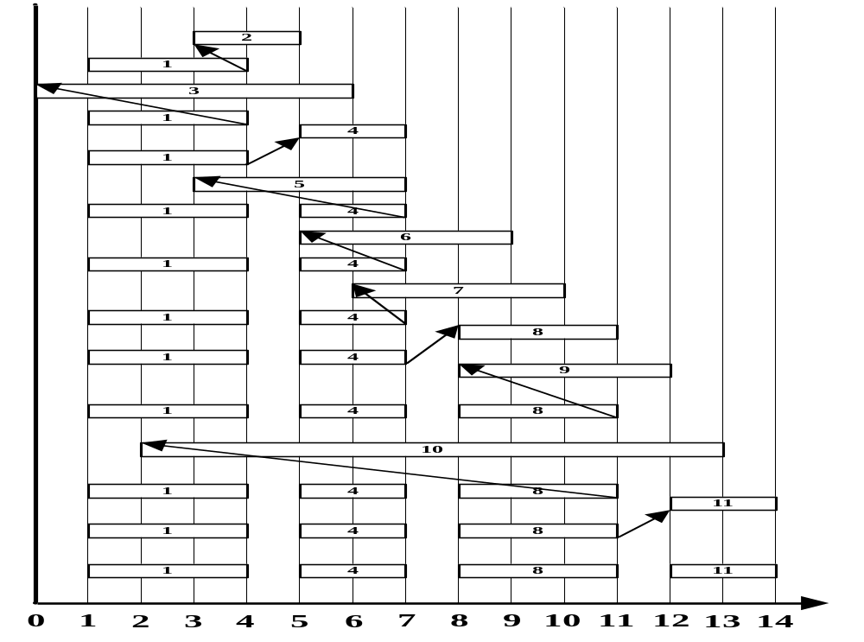
第 4 章 贪心算法
活
动
安
排
问
题
的
计
算
过
程

Slide 20
第 4 章 贪心算法
贪心算法并不总能求得问题的整体最优解。但对于活动安排问题，贪心算法 GAArrangeActivities 却总能求得的整体最优解，即它最终所确定的相容活动集合 A 的规模最大。这个结论可以用数学归纳法证明。

Slide 21
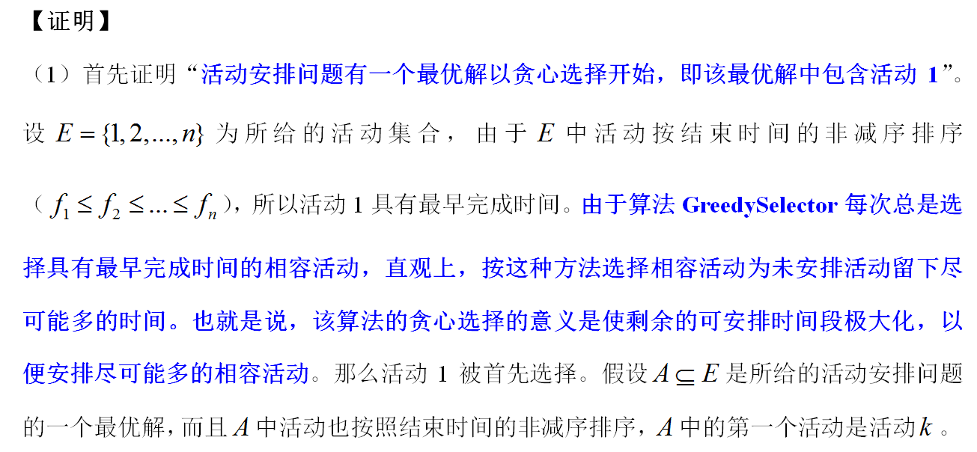
第 4 章 贪心算法

Slide 22
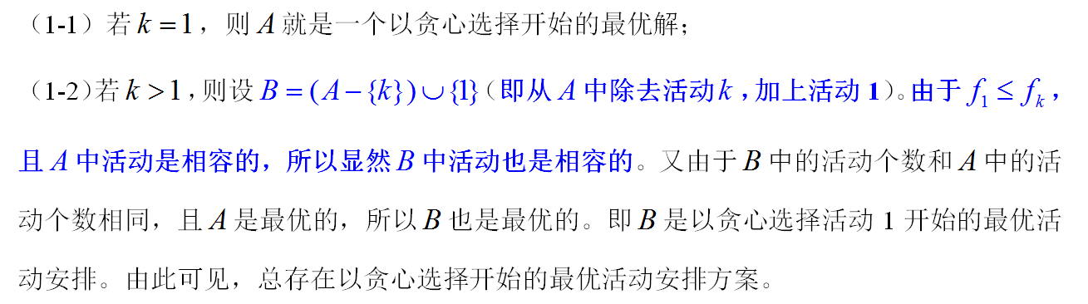
第 4 章 贪心算法

Slide 23
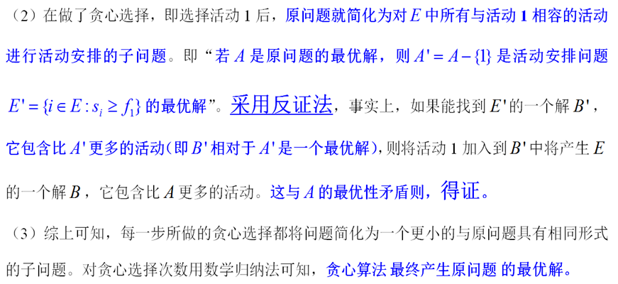
第 4 章 贪心算法

Slide 24
第 4 章 贪心算法
4.2 贪心算法的基本要素
可以用贪心算法求解的问题一般具有 2 个重要性质：贪心选择性质和最优子结构性质。
（1）贪心选择性质是指所求问题的整体最优解可以通过一系列局部最优的选择，即贪心选择来达到。这是贪心算法可行的第一个基本要素，也是贪心算法与动态规划算法的主要区别。（2）贪心算法也具有和动态规划算法一样的最优子结构性质。

Slide 25
第 4 章 贪心算法
贪心算法和动态规划算法都要求问题具有最优子结构性质，这是两类算法的一个共同点。具有最优子结构的问题应该选用贪心算法还是动态规划算法求解？可以用动态规划算法求解的问题是否也能用贪心算法求解？下面通过两个例子加以说明。

Slide 26
第 4 章 贪心算法
0-1 背包问题
给定 n 种物品和一个背包。物品 i 的重量是 wi ，其价值为 vi ，背包的容量为 c 。应如何选择装入背包的物品，使得装入背包中物品的总价值最大 ?
注：在选择装入背包的物品时，对每种物品 i 只有 2 种选择，即装入背包或不装入背包。不能将物品 i 装入背包多次，也不能只装入部分的物品 i 。

Slide 27
第 4 章 贪心算法
背包问题
给定 n 种物品和一个背包。物品 i 的重量是 wi ，其价值为 vi ，背包的容量为 c 。应如何选择装入背包的物品，使得装入背包中物品的总价值最大 ?
注：与 0-1 背包问题类似，所不同的是在选择物品 i 装入背包时，可以选择物品 i 的一部分，而不一定要全部装入背包，1 ≤ i ≤ n。

Slide 28
第 4 章 贪心算法
这 2 类问题都具有最优子结构性质，极为相似。
背包问题可以用贪心算法求解，而 0-1 背包问题不能用贪心算法求解。

Slide 29
第 4 章 贪心算法
用贪心算法解背包问题的基本步骤
首先计算每种物品单位重量的价值 vi / wi，然后依贪心选择策略，将尽可能多的单位重量价值最高的物品装入背包。若将这种物品全部装入背包后，背包内的物品总重量未超过 c，则选择单位重量价值次高的物品并尽可能多地装入背包。依此策略一直地进行下去，直到背包装满为止。

Slide 30
第 4 章 贪心算法
// 贪心算法求解背包问题...
// n – 物品数量 M – 背包容量 v – 物品价值 w – 物品重量 x – 物品装入背包状态
void GAKnapsack( int n, float M, float v[], float w[], float x[] )
{
Sort( n, v, w ); // 将各种物品依其单位重量的价值从大到小排序...
int i;
for ( i = 1; i <= n; i++ ) x[ i ] = 0;
float c = M;
for ( i = 1; i <= n; i++ )
{ if ( w[ i ] > c ) break;
x[ i ] = 1; // 物品 i 全部装入...
c -= w[ i ]; }
if ( i <= n ) x[ i ] = c / w[ i ]; // 物品 i 部分装入...
}

Slide 31
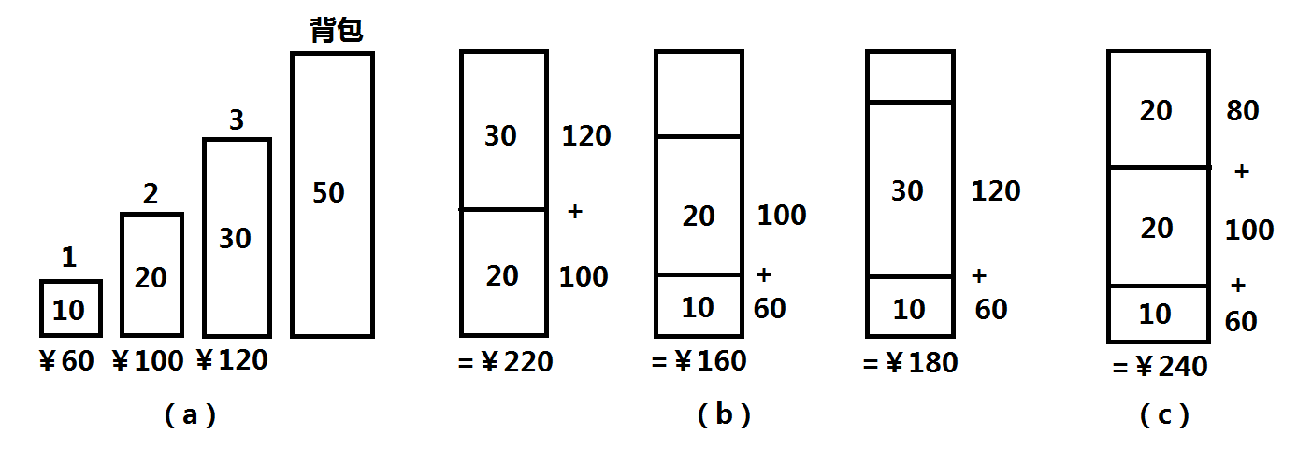
第 4 章 贪心算法
这种贪心选择策略对 0-1 背包问题不适用，如下图：
背包问题与 0-1 背包问题

Slide 32
第 4 章 贪心算法
上图 (a) 给出了物品 1、2、3 的重量和价值，对应的单位重量价值依次为 60 / 10 = 6、100 / 20 = 5 和 120 / 30 = 4。物品 1 的单位重量价值最高，物品 3 最低。按照前述的贪心策略，应尽可能将物品 1 装入背包；图中 (b) 是按照贪心策略求解 0-1 背包问题时的情况，可见如果先装物品 1，则只能取得 160 或180 的价值，而最优方案是装入物品2和3，可以取得 220 的价值。所以0-1背包问题采用贪心算法并不能得到最优解；图(c)是按照贪心策略求解背包问题时的情况，可见最终取得了 240的价值，可以取得最优解。

Slide 33
第 4 章 贪心算法
对于 0-1 背包问题，贪心选择之所以不能得到最优解是因为在这种情况下，它无法保证最终能将背包装满，部分闲置的背包空间使每公斤背包空间的价值降低了。事实上，在考虑0-1背包问题时，应比较选择该物品和不选择该物品所导致的最终方案，然后再作出最好选择。由此就导出许多互相重叠的子问题。这正是该问题可用动态规划算法求解的另一重要特征。所以动态规划算法可以有效求解 0-1 背包问题。

Slide 34
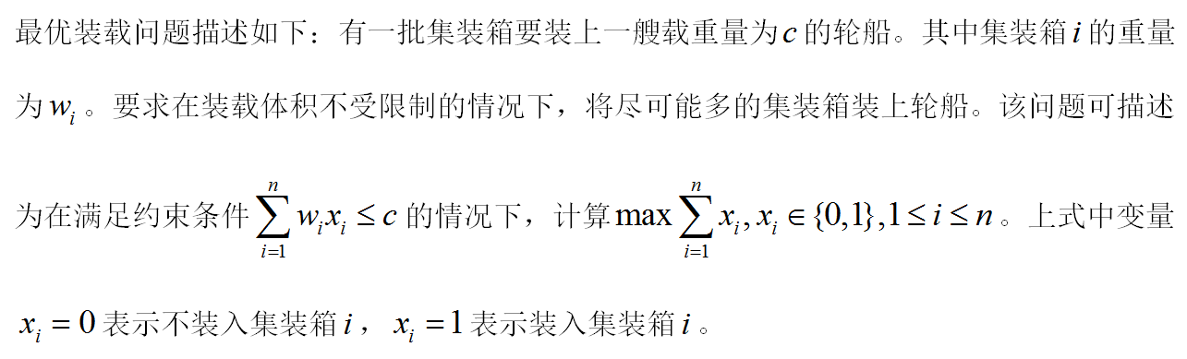
第 4 章 贪心算法
4.3 最优装载

Slide 35
第 4 章 贪心算法
由于轮船装载体积不受限制，既然要求装尽可能多的集装箱，那么应该先把最轻的集装箱装上去。这样剩余的可装载量大，就可以装更多数量的集装箱。最优装载问题可用贪心算法求解。采用重量最轻者先装的贪心选择策略，可产生最优装载问题的最优解。

Slide 36
第 4 章 贪心算法
// 贪心算法求解最优装载问题...
// n – 集装箱数量 w – 集装箱重量 c – 轮船载重量 x – 集装箱装载状态
void GAMaxLoading( int n, int w[], int c, int x[] )
{
int *t = ( int * )malloc( sizeof( int ) * ( n + 1 ) );
Sort( w, t, n ); // 将集装箱的重量由小到大排序...
for ( int i = 1; i <= n; i++ ) x[ i ] = 0;
for ( int i = 1; ( ( i <= n ) && ( w[ t[ i ] ] <= c ) ); i++ )
{
x[ t[ i ] ] = 1;
c -= w[ t[ i ] ];
}
free( t );
}

Slide 37
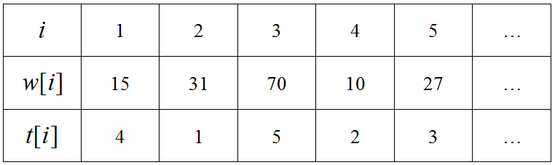
第 4 章 贪心算法
上述代码将集装箱按照其重量从小到大排序后，如下表所示。表中 i 表示未排序时的集装箱编号，w[ i ] 为对应的集装箱重量，t[ i ] 表示排序后的下标 i 值，表中第一列数字表示第 4 个集装箱重量为 15，排序后其重量最轻。
集装箱重量排序值

Slide 38
第 4 章 贪心算法
最优装载问题的贪心算法的贪心选择性质和最优子结构性质可以证明如下：

Slide 39
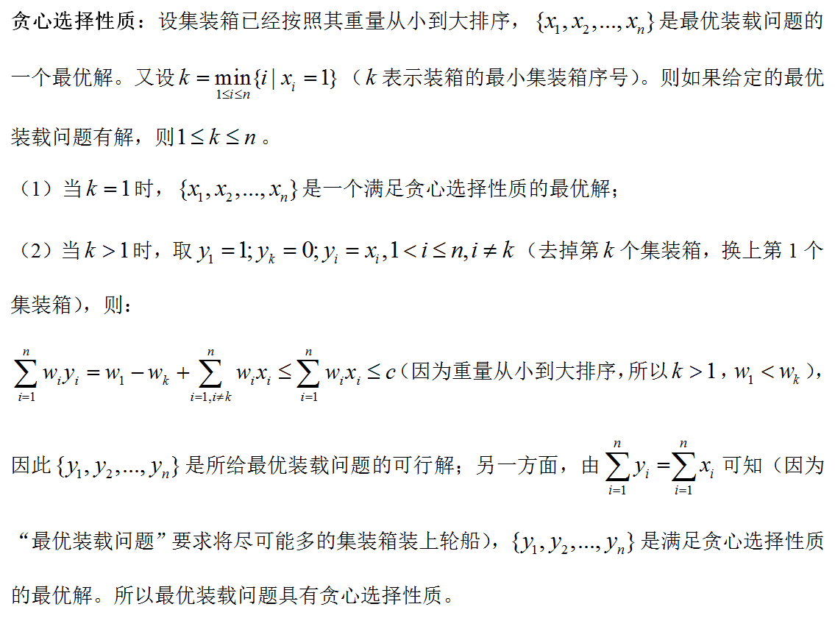
第 4 章 贪心算法

Slide 40
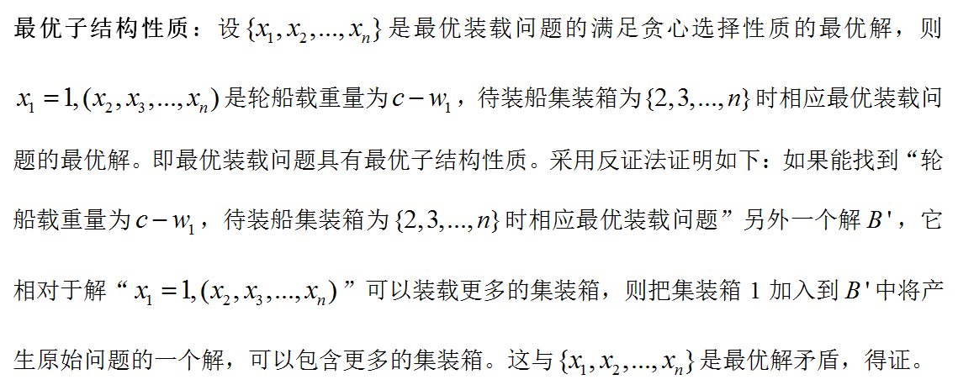
第 4 章 贪心算法

Slide 41
第 4 章 贪心算法
由活动安排问题和最优装载问题的求解过程可以看出，贪心法的贪心选择策略决定了它每次选择必然要选取最大值或最小值。因此贪心算法实现过程中第一步往往是排序，通过排序后的结果选取最值。很多问题贪心算法的主要计算量在于将数值排序，故算法的时间复杂度为 O( nlogn )。

Slide 42
第 4 章 贪心算法
4.4 多机调度问题
设有 n 个独立的作业 { 1，2，…，n }，由 m 台相同的机器进行加工处理。作业 i 所需的处理时间为 ti 。现约定，任何作业可以在任何一台机器上加工处理，但未完工前不允许中断处理。任何作业不能拆分成更小的子作业。

Slide 43
第 4 章 贪心算法
多机调度问题要求给出一种作业调度方案，使所给的 n 个作业在尽可能短的时间内由 m 台机器加工处理完成。这个问题是 NP 完全问题，到目前为止还没有有效的解法。对于这一类问题，用贪心选择策略有时可以设计出较好的近似算法。

Slide 44
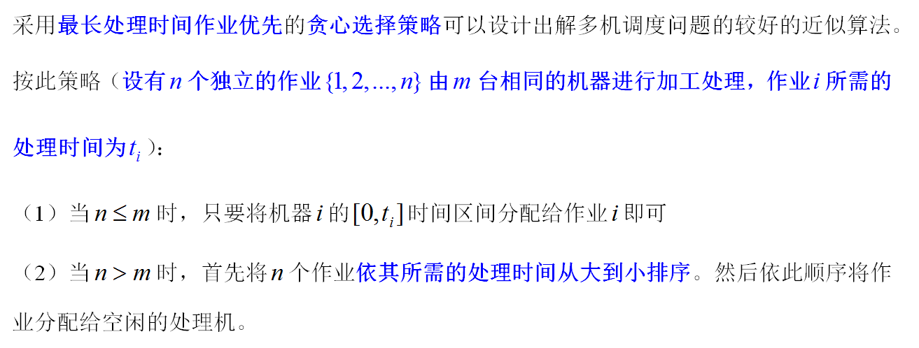
第 4 章 贪心算法

Slide 45
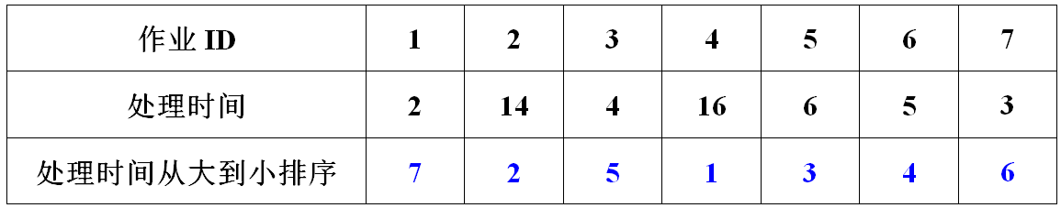
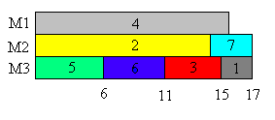
第 4 章 贪心算法
例：设 7 个独立作业 { 1，2，3，4，5，6，7 }由 3 台机器 M1，M2，M3 加工处理。各作业所需的处理时间分别为{ 2，14，4，16，6，5，3 }。按贪心算法产生的作业调度如下图所示，所需的加工时间为 17。
作业数 n = 7 机器数 m = 3
排序后的作业顺序为：4、2、5、6、3、7、1

Slide 46

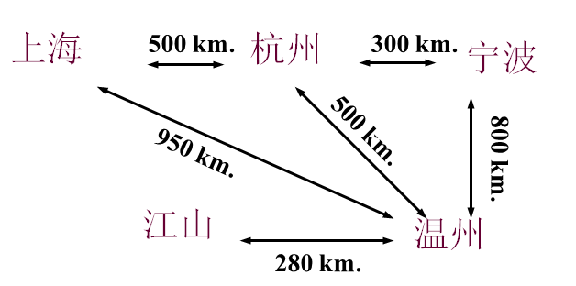
第 4 章 贪心算法
4.5 单源最短路径
问题的提出：
给定带权有向图 G = ( V, E )，其中每条边的权是非负实数。另外，还给定 V 中的一个顶点，称为源。现在要计算从源到所有其它各顶点的最短路长度。这里路的长度是指路上各边权之和。这个问题通常称为单源最短路径问题。

Slide 47
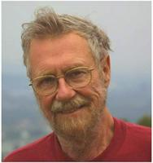
第 4 章 贪心算法
算法基本思想
Dijkstra 算法是解单源最短路径问题的经典算法。
艾兹格·迪科斯彻
Edsger Wybe Dijkstra - 荷兰计算机科学家，2002 年 8 月 6 日去世
goto 有害论 – 结构化程序设计与软件工程
提出信号量和 PV 原语
Dijkstra 最短路径算法
第一个 Algol 60 编译器（ ALGOL，算法语言 - ALGOrithmic Language 的缩写，是程序设计语言发展史上的一个里程碑，它标志着程序设计语言成为一门独立的科学学科）的设计者和实现者
THE 操作系统的设计者和开发者
1972 年 Edsger W.Dijkstra 因在编程语言方面的贡献而获得图灵奖。

Slide 48

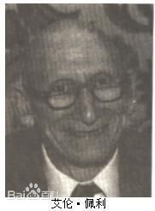
第 4 章 贪心算法
图灵奖获得者
图灵奖（A.M. Turing Award），由美国计算机协会（ACM）于 1966 年设立，专门奖励那些对计算机事业作出重要贡献的个人。其名称取自计算机科学的先驱、英国科学家阿兰·麦席森·图灵。它是计算机界最负盛名、最崇高的一个奖项，有“计算机界的诺贝尔奖”之称。
艾伦·佩利(Alan J．Perlis)， ALGOL语言和计算机科学的“催生者”，首届（1966 年）图灵奖获得者。

Slide 49
第 4 章 贪心算法
艾兹格·迪科斯彻 (Edsger Wybe Dijkstra)，因为“程序设计语言的科学与艺术”获得 1972 年图灵奖。
三十年前Dijkstra关于程序可靠性的一些名言至今仍有意义：
“有效的程序员不应该浪费很多时间用于程序调试，他们应该一开始就不要把故障引入。” 程序员的科学训练是十分重要的，有人曾做过一个试验：一个题目由一批印度程序员编程，其结果惊人地相似；而由一批中国程序员来做，编出的程序五花八门。中国的软件人员有时把创造性放在不恰当的地方。只有规范的科学的编程，一个大项目才能得到有效的管理，其质量才有保证。

Slide 50
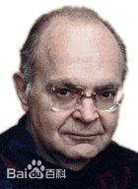
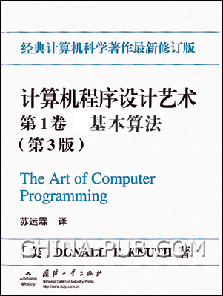
第 4 章 贪心算法
唐纳德·克努特（Donald E. Knuth）是算法和程序设计技术的先驱者，计算机排版系统 TEX 和 METAFONT 的发明者。获得 1974 年图灵奖。
（美）Donald E.Knuth著，苏运霖译. Art of Computer Programming （计算机程序设计艺术）（第三版）. 北京：国防工业出版社，2002.

Slide 51
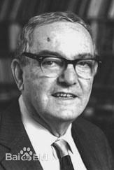
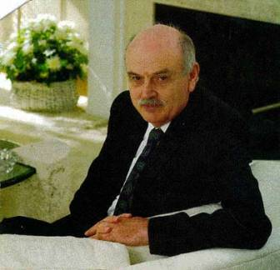
第 4 章 贪心算法
赫伯特·西蒙(Herbert A. Simon) ，因为“人工智能，人类认知心理学和列表处理”和艾伦·纽厄尔(Allen Newell)获得 1975 年图灵奖。
西蒙是个传奇人物，他还获得了 1978 年诺贝尔经济学奖。
埃德加·科德（Edgar F. Codd），因为“数据库系统，尤其是关系型数据库” 获得 1981 年图灵奖。

Slide 52
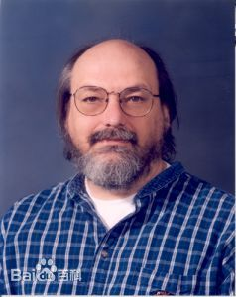
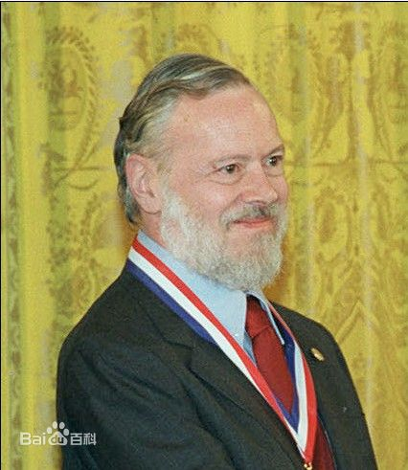
第 4 章 贪心算法
肯·汤普逊
（Ken Thompson）
丹尼斯·里奇
（Dennis M. Ritchie）
肯·汤普逊（ Ken Thompson ）和丹尼斯·里奇（ Dennis M. Ritchie ）因为“UNIX 操作系统和 C 语言” 获得 1983 年图灵奖。

Slide 53

第 4 章 贪心算法
肯·汤普逊（左）和丹尼斯·里奇（右）
2000 年 12 月时，汤普逊退休，离开贝尔实验室，成为了一名飞行员。在里奇的成长历程中，有两个人对他的影响最大，一个是他父亲，而另一个是他的挚友，同为 UNIX 发明人的肯·汤普逊。尤其是后者。 有人问过丹尼斯，他的偶像是谁，不论在计算机领域还是其他领域？他说：我不是在英雄熏陶下成长起来的。很显然，对我职业生涯影响最大的人物是肯·汤普逊。UNIX 大部分是他的工作，同样也是 C 语言的前辈。

Slide 54
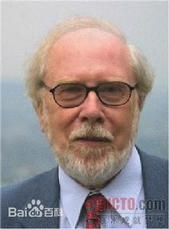
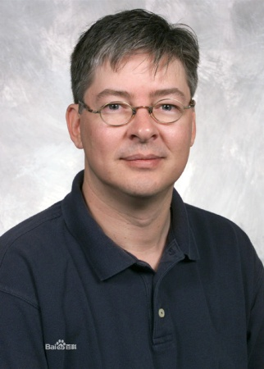
第 4 章 贪心算法
尼古拉斯·沃斯(Niklaus Wirth)，因为“程序设计语言设计、程序设计”获得 1984 年图灵奖。
Pascal 之父，名言“算法 + 数据结构 = 程序”（Algorithm + Data Structures = Programs）。
他的学生 Philipe Kahn 毕业后和 Anders Hejlsberg(Delphi之父、C#之父、·NET创立者）创办了Borland公司，靠 Turbo Pascal 起家，很快成为了将 Borland 发展成为全球最大的开发工作厂商。
安德斯·海尔斯伯格（Anders Hejlsberg，1960.12 ~ ）

Slide 55
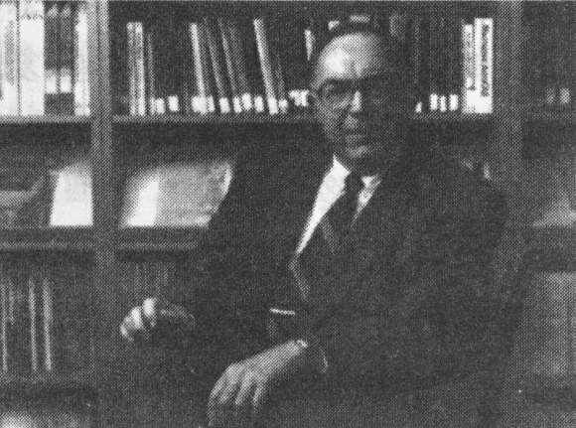
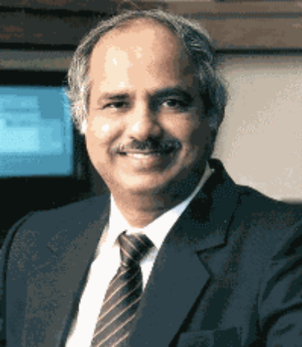
第 4 章 贪心算法
爱德华·费根鲍姆
（Edward Feigenbaum）
拉吉·瑞迪
（Raj Reddy）
爱德华·费根鲍姆（Edward Feigenbaum）和拉吉·瑞迪（Raj Reddy）因为“大规模人工智能系统” 获得 1994 年图灵奖。

Slide 56
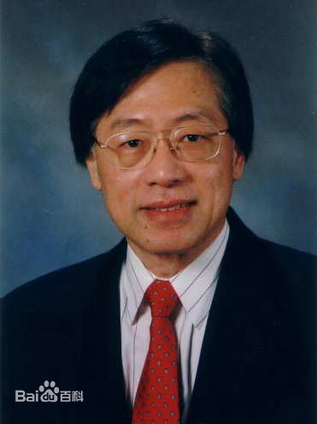
第 4 章 贪心算法
姚期智（Andrew Chi-Chih Yao），因为“计算理论，包括伪随机数生成，密码学与通信复杂度”获得 2000 年图灵奖。
姚期智是图灵奖创立以来首位获奖的亚裔学者，也是迄今为止获此殊荣的唯一华裔计算机科学家。2004 年姚期智离开普林斯顿大学，到清华大学任全职教授。
2017 年 2 月姚期智放弃美国国籍成为中国公民。

Slide 57
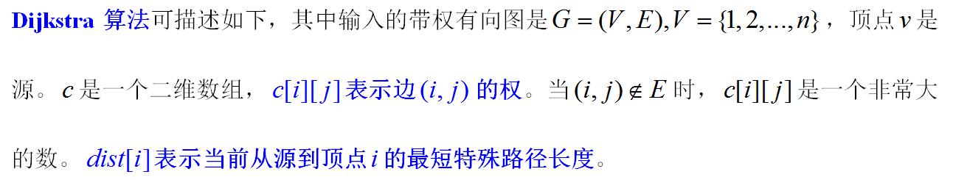
第 4 章 贪心算法
算法基本思想是：设置顶点集合 S 并不断地作贪心选择来扩充这个集合。一个顶点属于集合 S 当且仅当从源到该顶点的最短路径长度已知。初始时，S 中仅含有源。设 u 是 G 的某一个顶点，把从源到 u 且中间只经过 S 中顶点的路称为从源到 u 的特殊路径（特殊路径可能有多条），并用数组 dist 记录当前每个顶点所对应的最短特殊路径长度。Dijkstra 算法每次从 V-S（顶点集合 V“减去”集合 S） 中取出具有最短特殊路长度的顶点 u，将 u 添加到 S 中，同时对数组dist 作必要的修改。一旦 S 包含了所有 V 中顶点，dist 就记录了从源到所有其它顶点之间的最短路径长度。

Slide 58
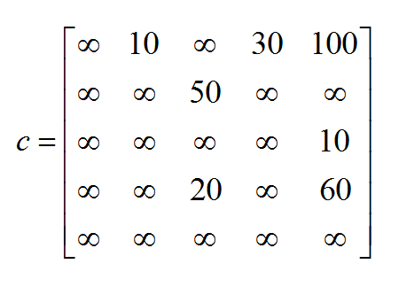
第 4 章 贪心算法
Dijkstra 算法的说明
权值矩阵

Slide 59
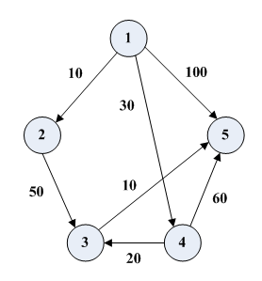
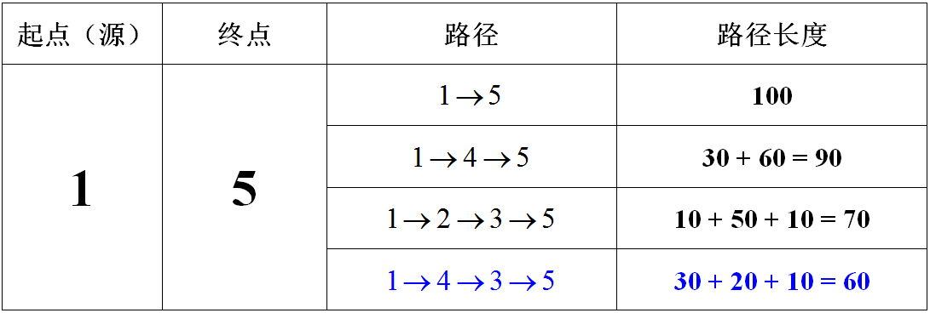
第 4 章 贪心算法
如左图所示，“单源最短路径”问题中要计算“源”到其他各个顶点之间的最短路径长度。由于面对的是一个有向图，任意两个顶点之间都可能有连接，必须考虑各种可能的路径。如假定图中的“顶点 1”为源，计算“顶点 1”到“顶点 5”之间的路径，可能有如下几种，显然最短路径长度为 60。

Slide 60
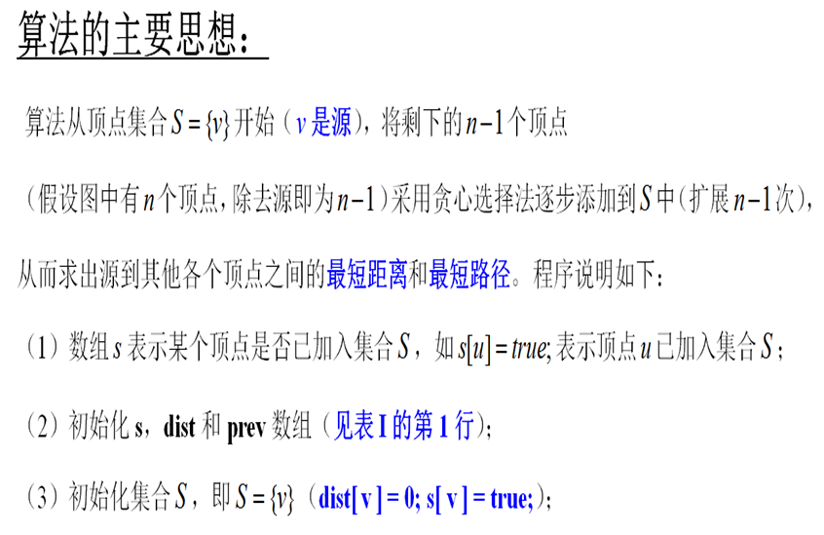
第 4 章 贪心算法

Slide 61
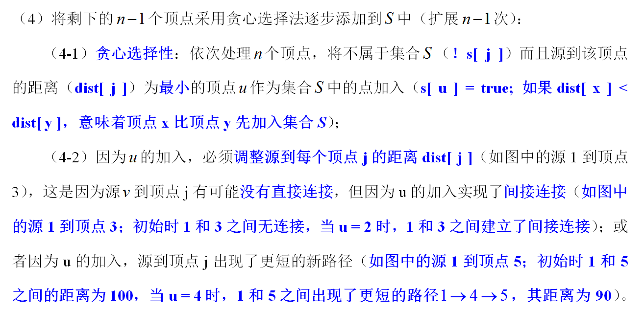
第 4 章 贪心算法

Slide 62
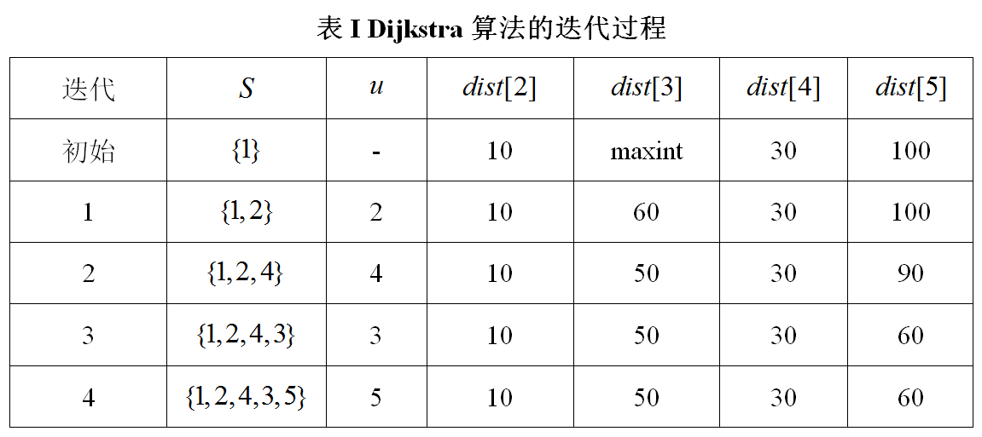
第 4 章 贪心算法

Slide 63
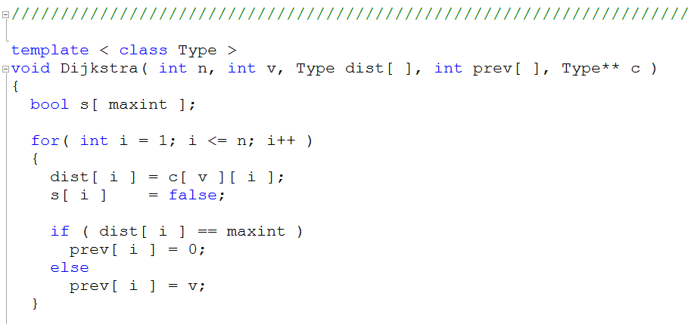
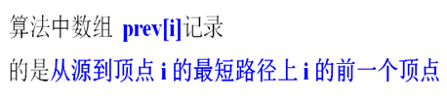
第 4 章 贪心算法

Slide 64
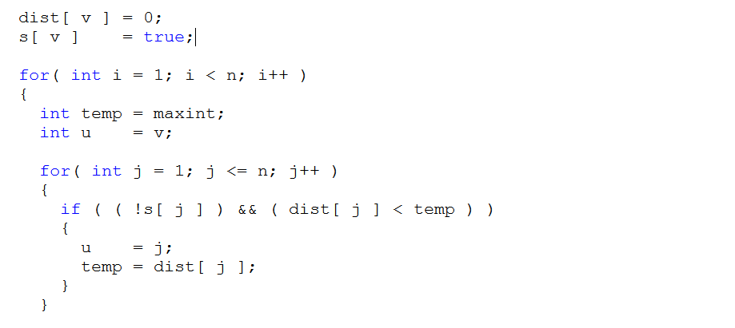
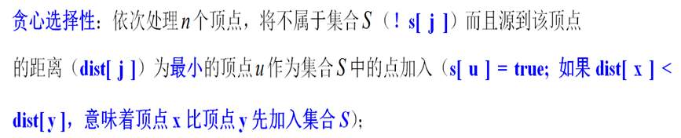
第 4 章 贪心算法

Slide 65
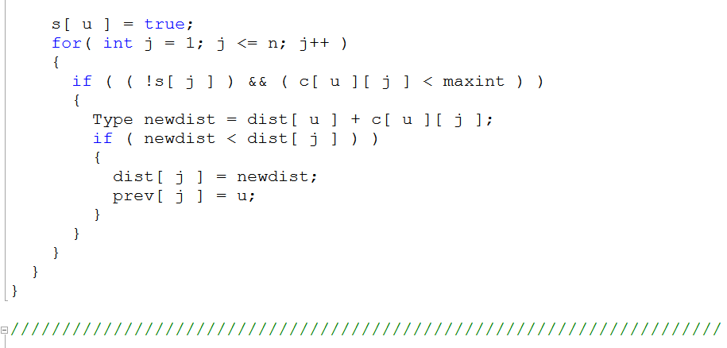
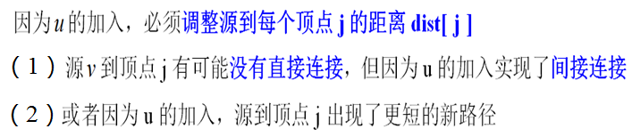
第 4 章 贪心算法
顶点 u 和 j 之间有边

Slide 66
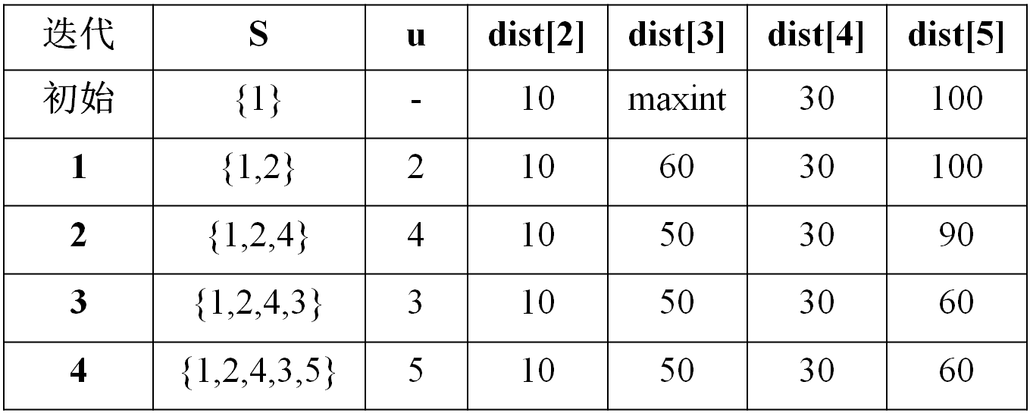
第 4 章 贪心算法
对下图中的有向图，应用 Dijkstra 算法计算从源顶点 1 到其它顶点间最短路径的过程列在下表中。
Dijkstra 算法的迭代过程

Slide 67
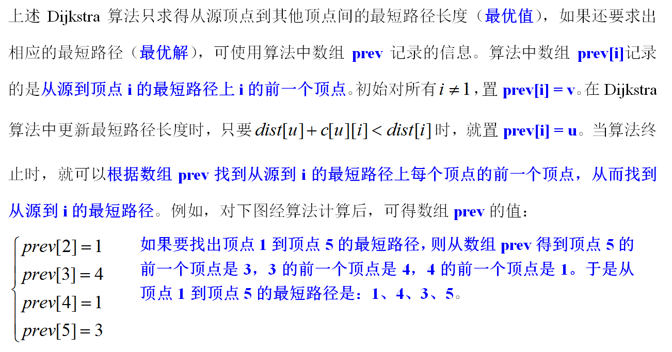
第 4 章 贪心算法

Slide 68
第 4 章 贪心算法
多源最短路径
问题和“单源最短路径”类似，求有向图中任意两个点之间的最短路径。
可以通过反复使用 Dijkstra 算法求解

Slide 69
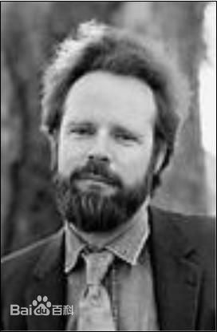
第 4 章 贪心算法
多源最短路径
Robert W. Floyd（罗伯特·弗洛伊德）从另外的角度出发，提出了一个算法用来求解此问题，被称为 Floyd 算法。
罗伯特·弗洛伊德是 1978 年的图灵奖得主（贡献是“设计高效可靠软件的方法学”），是堆排序算法和 Floyd 算法的提出者。

Slide 70
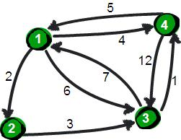
第 4 章 贪心算法
Floyd 算法思想
如左图的有向图，假定有 4 个城市和 8 条路径。路径上的数字表示这条路径的长度。求任意两个城市之间的最短路程，也就是求任意两个点之间的最短路径。

Slide 71
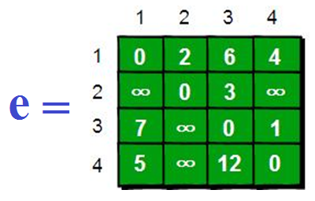
第 4 章 贪心算法
Floyd 算法思想
采用邻接矩阵 e 来表示上述的有向图（城市到自身的路径长度为 0 ），。

Slide 72
第 4 章 贪心算法
Floyd 算法思想
根据日常生活经验可知，如果要让表示城市交通网络的有向图中任意两点（例如从顶点 a 到顶点 b）之间的路程变短，只能引入第三个点（顶点 k），并通过这个顶点 k 中转即 a - k - b，才可能缩短原来从顶点 a 点到顶点 b 的路程。比如下图中从 4 号城市到 3 号城市（4 - 3）的路程 e[4][3] 是 12。如果通过 1 号城市中转（4 - 1 - 3），路程将缩短为 11（e[4][1] + e[1][3] = 5 + 6 = 11）。

Slide 73
第 4 章 贪心算法
Floyd 算法思想
（1）如果通过 1 个顶点中转，那么中转的顶点是 1-n 中的哪个顶点？
（2）能否通过两个点或者更多点中转使得路径更短？

Slide 74
第 4 章 贪心算法
Floyd 算法思想
还是上面的例子， 4 号城市到 3 号城市可以通过 1 号城市中转，而 1 号城市到 3 号城市也可以通过 2 号城市中转，使得 1 号到 3 号城市的路程缩短为 5（e[1][2] + e[2][3] = 2 + 3 = 5）。这样一来，如果同时经过 1 号和 2 号两个城市中转的话，从 4 号城市到 3 号城市的路程会进一步缩短为 10（即 4 – 1 – 2 - 3）。所以必须考虑更一般的中转情况。

Slide 75
第 4 章 贪心算法
Floyd 算法思想
由上可以得到 Floyd 算法的思想：
（1）当任意两个城市 i 和 j 之间不允许经过第三个城市中转时，这些城市之间最短路程就是初始路程，即邻接矩阵 e；
（2）如只允许经过 1 号顶点，求任意两个城市 i 和 j 之间的最短路程，则只需判断 e[ i ][ 1 ] + e[ 1 ][ j ]是否比 e[ i ][ j ]要小即可（ e[ i ][ j ]表示的是从 i 号顶点到 j 号顶点之间的路程。e[ i ][ 1 ] + e[ 1 ][ j ]表示的是从 i 号顶点先到 1 号顶点，再从 1号顶点到 j 号顶点的路程之和。下面的表示类似）。

Slide 76
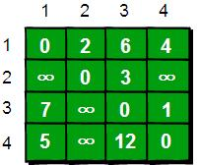
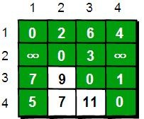
第 4 章 贪心算法
Floyd 算法思想
可以用如下代码实现上述思路：
for( i = 1; i <= n; i++ )
{
for( j = 1;j <= n; j++ )
if ( e[ i ][ j ] > e[ i ][ 1 ] + e[ 1 ][ j ] )
e[ i ][ j ] = e[ i ][ 1 ] + e[ 1 ][ j ];
}
只允许经过 1 号顶点时，任意两点之间的最短路程更新为：

Slide 77
第 4 章 贪心算法
Floyd 算法思想
通过上图发现：在只通过 1 号顶点中转的情况下，3号顶点到 2 号顶点（e[3][2]）、4 号顶点到 2 号顶点（e[4][2]）以及 4 号顶点到 3 号顶点（e[4][3]）的路程都变短了。

Slide 78
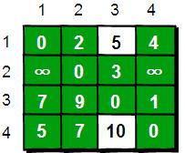
第 4 章 贪心算法
Floyd 算法思想
（3）继续上述思路，接下来求在只允许经过 1 和 2 号两个顶点的情况下任意两点之间的最短路程。这时需要在只允许经过1 号顶点时任意两点的最短路程的结果下，再判断如果经过 2 号顶点是否可以使得 i 号顶点到 j 号顶点之间的路程变得更短。即判断 e[ i ][ 2 ] + e[ 2 ][ j ]是否比 e[ i ][ j ] 要小。可得：

Slide 79

第 4 章 贪心算法
Floyd 算法思想
（4）最后允许通过所有顶点作为中转，任意两点之间最终的最短路程如下图（左边是初始邻接矩阵，右边为最终结果）：
for( k = 1;k <= n; k++ ) // 允许通过所有 n 个顶点作为中转 ...
for( i = 1; i <= n; i++ )
for( j = 1; j <= n; j++ )
if( e[ i ][ j ] > e[ i ][ k ] + e[ k ][ j ] )
e[ i ][ j ] = e[ i ][ k ] + e[ k ][ j ];

Slide 80
第 4 章 贪心算法
Floyd 算法思想
（5） Floyd 算法可以总结为：开始只允许经过 1 号顶点进行中转；接下来只允许经过 1 和 2 号顶点进行中转；……；允许经过 1 – n 号所有顶点进行中转，求任意两点之间的最短路程。即：从 i 号顶点到 j 号顶点只经过前 k 号点的最短路程。
（6）相对 Dijkstra 算法，Floyd 算法没有降低算法复杂度，但它的程序设计非常简单，这是它的优点。

Slide 81
第 4 章 贪心算法
4.6 哈夫曼编码
背景：数据传输与压缩
计算机系统中传递数据的基础是二进制，所以存在将待传输数据进行编码（转换为二进制）和解码（将二进制数据还原）的问题。编码和解码是计算机科学中的一个重要研究领域。图像、音频、视频等多媒体数据的传输就是这样的问题。

Slide 82
第 4 章 贪心算法
背景：数据传输与压缩
假设信源产生 4 种符号：{ A、B、C、D }，要传输的数据为“ABACABADAB”。因为信源有 4 种符号，所以用二进制时可以得到等长编码：
A - 00、B - 01、C - 10、D - 11（2 个 bit 编码）。
从而得到待传输数据的编码为：00010010000100110001（20 位编码）。

Slide 83
第 4 章 贪心算法
背景：数据传输与压缩
有没有更短的编码（使储存和传输更有利）？
注意到待传输数据中各个符号出现的频度是不一样的：A - 5 次、B - 3 次、C - 1 次、D - 1 次。如果出现频度高的符号用更短的编码，那么就会减少最终编码的长度。哈夫曼编码就是这样的算法。

Slide 84
第 4 章 贪心算法
哈夫曼树（Huffman Tree）
又称为最优二叉树，是带权路径长度最短的树。可用来构造最优编码，用于信息传输和数据压缩等领域，是一种应用广泛的二叉树。

Slide 85
第 4 章 贪心算法
哈夫曼树的相关概念
（1）路径：从树中一个结点到另外一个结点之间的分支序列称为这两个结点之间的路径。
（2）路径长度：路径上分支的数目。
（3）树的路径长度：从根结点到每个结点的路径长度之和。

Slide 86
第 4 章 贪心算法
哈夫曼树的相关概念
【示例】如下图所示树，树的路径长度为 5（注意：不是 4 ！）。
A
B
C
E
D

Slide 87
第 4 章 贪心算法
哈夫曼树的相关概念
（4）结点的权：将树中结点赋给一个有着某种含义的数值，则这个数值称为该结点的权。
（5）带权路径长度：从根结点到该结点之间的路径长度与该结点的权的乘积。

Slide 88

第 4 章 贪心算法
哈夫曼树的相关概念
（6）树的带权路径长度：所有叶子结点的带权路径长度之和，记为 WPL（Weighted Path Length of Tree）。

Slide 89
第 4 章 贪心算法
哈夫曼树的相关概念
【示例】如下图所示树，则：
WPL( T ) = 7 × 2 + 5 × 2 + 2 × 3 + 4 × 3 + 9 × 2 = 60
A
B
C
7
5
9
D
E
F
G
2
4
H
I

Slide 90
第 4 章 贪心算法
哈夫曼树的相关概念
（6）最优二叉树（哈夫曼树）：在叶子结点数目和各个叶子结点权值给定的条件下，带权路径长度 WPL 最小的二叉树，又称为哈夫曼树。

Slide 91
第 4 章 贪心算法
哈夫曼树的创建算法（贪心算法）
（1）根据给定的 n 个权值 { w1、w2、…、wn }，构造 n 棵二叉树的集合 F = { T1、T2、…、Tn }，其中每棵二叉树中均只含一个带权值为 wi 的根结点，其左、右子树为空树；

Slide 92
第 4 章 贪心算法
哈夫曼树的创建算法
（2）在 F 中选取其根结点的权值为最小的两棵二叉树，分别作为左、右子树构造一棵新的二叉树（左子树值比右子树小），并置这棵新的二叉树根结点的权值为其左、右子树根结点权值之和；

Slide 93
第 4 章 贪心算法
哈夫曼树的创建算法
（3）从 F 中删去这两棵树，同时将刚生成的新树加入到 F 中；
（4）重复上述（2）和（3）两步，直至 F 中只含一棵树为止。这棵树便为哈夫曼树，即最优二叉树。

Slide 94
第 4 章 贪心算法
哈夫曼树的创建算法
【示例】已知权值 W = { 5、6、2、9、7 }，创建哈夫曼树。
（1）
（2）
5
6
2
9
7
6
9
7
7
2
5

Slide 95
第 4 章 贪心算法
哈夫曼树的创建算法
（3）
（4）
9
7
13
2
5
6
7
16
13
7
9
6
7
2
5

Slide 96
第 4 章 贪心算法
哈夫曼树的创建算法
（5）
29
13
16
6
7
7
9
2
5
WPL = 2×3 + 5×3 + 6×2 + 7×2 + 9×2 = 65

Slide 97
第 4 章 贪心算法
哈夫曼编码与解码
哈夫曼编码是一种常用的压缩编码方法，是哈夫曼（Huffman）于 1952 年为压缩文本文件建立的。
基本思想
（1）通过减少编码冗余来达到压缩的目的。
（2）统计符号的出现概率，建立一个概率统计表。将最常出现（概率大的）的符号用最短的编码，最少出现的符号用最长的编码。

Slide 98
第 4 章 贪心算法
哈夫曼编码与解码
为何使用哈夫曼编码？
（1）等长编码不能达到数据压缩的目的；
（2）哈夫曼编码是不等长编码（即出现频度高的符号用更短的编码），压缩效率高。
哈夫曼编码应用广泛，如 JPEG 图像压缩以及近年来兴起的移动视觉检索的压缩特征描述子算法。

Slide 99
第 4 章 贪心算法
哈夫曼编码与解码
不等长编码要使各编码之间无须加分界符即可识别，其编码必须是前缀编码。
前缀编码：任何一个字符的编码都不是同一字符集中另一个字符的编码的前缀（最左子串）。
{ 1、01、001、000 } 是前缀码，而 { 1、11、001、0011 } 不是前缀码。
哈夫曼编码是最优二进制前缀编码（使信息压缩达到最短的二进制前缀编码）。

Slide 100
第 4 章 贪心算法
哈夫曼编码与解码
哈夫曼编码算法（贪心算法）
（1）将各消息按照概率由大到小排成一个序列；
（2）将其中两个最小概率所对应的符号为子结点，（概率较小者为左结点，概率较大者为右结点）由此构造其父结点，其概率等于二者概率之和；
（3）将新生成的结点与未经处理的消息按照概率大小重新排列，形成一个新的概率序列；重复上述步骤，直到所有结点全部插入到结点表中；

Slide 101
第 4 章 贪心算法
哈夫曼编码与解码
哈夫曼编码算法（贪心算法）
（4）设所有的结点左结点为 0，右结点为 1。从根结点开始经中间结点到达叶结点，其路径代码即是该结点的 Huffman 编码。

Slide 102

第 4 章 贪心算法
哈夫曼编码与解码
哈夫曼编码示例
如下图所示的灰度图像，数值为像素的灰度值，对其进行编码。

Slide 103
第 4 章 贪心算法
哈夫曼编码与解码
哈夫曼编码示例
（1）统计出每级灰度出现的频率：
灰度值： 0 10 20 30 40
出现频率： 1/16 1/16 7/16 3/16 4/16
（2）从左到右把上述频率按从小到大的顺序排列：
灰度值： 0 10 30 40 20
出现频率： 1/16 1/16 3/16 4/16 7/16

Slide 104
第 4 章 贪心算法
哈夫曼编码与解码
哈夫曼编码示例
（3）选出频率最小的两个值（1/16，1/16）作为二叉树的两个叶子节点，将频率和 2/16 作为它们的根节点，新的根节点再参与其它频率排序： 2/16 3/16 5/16 7/16
2/16
1/16
1/16

Slide 105
第 4 章 贪心算法
哈夫曼编码与解码
哈夫曼编码示例
（4）选出频率最小的两个值（2/16，3/16）作为二叉树的两个叶子节点，将频率和 5/16 作为它们的根节点，新的根节点再参与其它频率排序：
5/16 5/16 7/16
5/16
2/16
3/16
1/16
1/16

Slide 106

第 4 章 贪心算法
哈夫曼编码与解码
哈夫曼编码示例
（5）选出频率最小的两个值（4/16，5/16）作为二叉树的两个叶子节点将频率和 9/16 作为它们的根节点,新的根节点再参与其它频率排序：
7/16 9/16

Slide 107

第 4 章 贪心算法
哈夫曼编码与解码
哈夫曼编码示例
（6）最后两个频率值（7/16，9/16）
作为二叉树的两个叶子节点，将频
率和 1 作为它们的根节点。

Slide 108

第 4 章 贪心算法
哈夫曼编码与解码
哈夫曼编码示例
（7）分配码字：将形成的二叉树的
左结点标 0，右结点标 1。把从最上
面的根节点到最下面的叶子节点途
中遇到的 0、1 序列串起来，就得到
了各级灰度的编码。

Slide 109
第 4 章 贪心算法
哈夫曼编码与解码
哈夫曼编码示例
（8）编码结果：
各灰度的编码如下：
灰度值： 20 40 30 10 0
哈夫曼编码： 0 10 111 1101 1100

Slide 110
第 4 章 贪心算法
哈夫曼编码与解码
哈夫曼编码示例
（8）编码结果：
图像哈夫曼编码为：11111010100101100000111111010100
共用了 32 比特，原图像占 128 比特（等长编码，每个灰度值占 1 个字节，为 16 * 8 = 128 比特），压缩比还是比较高的。

Slide 111
第 4 章 贪心算法
哈夫曼编码与解码
哈夫曼解码算法
任何经编码压缩、传输的数据，使用时均应进行解码。解码的过程是分解、识别各个字符，还原数据的过程。用哈夫曼编码压缩的数据，解码时要使用哈夫曼树。

Slide 112
第 4 章 贪心算法
哈夫曼编码与解码
哈夫曼解码算法
解码过程：从哈夫曼树的根出发，根据每一位编码的 0 或者 1 确定进入左子树或右子树，直至到达叶子结点，便识别了一个相应的字符。重复此过程，直至编码串处理结束。

Slide 113
欢迎各位同学
批评指正！

